Slide 1

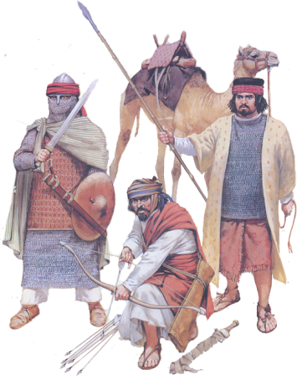
Образовательная система «Школа 2100».
Данилов Д.Д. и др. Всеобщая история. 6 класс. История Средних веков. § 8
Автор презентации: Казаринова Н.В. (учитель, г. Йошкар-Ола)
© ООО «Баласс», 2013
Notes:
Рисунок журнал Новый солдат №38. Рим против варваров
Название презентации сохранено в виде рисунка. Использован шрифт DS Arabic

Slide 2


ОПРЕДЕЛЯЕМ ПРОБЛЕМУ
Из Корана и священных преданий мусульман
Первого человека – Адама – единый Бог (Аллах) создал «из звучащей глины» и вдохнул в него душу. В конце света сатана (шайтан) пришлёт на землю своего демона (джинна), который будет выдавать себя за посланника Бога – Иисуса (Ису). Однако когда с небес спустится истинный Иисус, он победит лжепосланника и начнёт Страшный суд – грешники будут навечно осуждены гореть в аду, а праведники воскреснут для вечной жизни.».
Из Корана и священных преданий мусульман
Первого человека – Адама – единый Бог (Аллах) создал «из звучащей глины» и вдохнул в него душу. В конце света сатана (шайтан) пришлёт на землю своего демона (джинна), который будет выдавать себя за посланника Бога – Иисуса (Ису). Однако когда с небес спустится истинный Иисус, он победит лжепосланника и начнёт Страшный суд – грешники будут навечно осуждены гореть в аду, а праведники воскреснут для вечной жизни.
Из Библии и священных преданий христиан
Господь Бог взял пыль земную и создал Адама. Бог вдохнул в человека душу, и он ожил. В конце истории – на землю явится Антихрист, который будет выдавать себя за посланника Бога – Христа. Когда же сам Христос второй раз придёт на землю, он победит Антихриста. Все люди воскреснут и предстанут перед Божиим судом. Грешники отправятся на вечные муки, а спасённые поселятся в Небесном граде, где «не будет более смерти».
Из Библии и священных преданий христиан
Господь Бог взял пыль земную и создал Адама. Бог вдохнул в человека душу, и он ожил. В конце истории – на землю явится Антихрист, который будет выдавать себя за посланника Бога – Христа. Когда же сам Христос второй раз придёт на землю, он победит Антихриста. Все люди воскреснут и предстанут перед Божиим судом. Грешники отправятся на вечные муки, а спасённые поселятся в Небесном граде, где «не будет более смерти».
Сравни представления двух разных религий – ислама и христианства – о прошлом и будущем человечества.
Notes:
Анимация построена на триггерах. Щелчок по документу (справа) выводит на слайд увеличенную копию документа. Щелчок по увеличенному документу сворачивает его. Переход на следующий слайд – щелчок за пределами текстовых блоков

Slide 3
ОПРЕДЕЛЯЕМ ПРОБЛЕМУ
ЧЕМ ИСЛАМ ОТЛИЧАЕТСЯ ОТ ХРИСТИАНСТВА??
ВАША ФОРМУЛИРОВКА ПРОБЛЕМЫ МОЖЕТ НЕ СОВПАДАТЬ С АВТОРСКОЙ. ПОЖАЛУЙСТА, ВЫБЕРИТЕ В КЛАССЕ ТУ ФОРМУЛИРОВКУ, КОТОРАЯ ВАМ НАИБОЛЕЕ ИНТЕРЕСНА
Notes:
Анимация поставлена на щелчок. Вопрос исчезает, возникает авторская формулировка проблемной ситуации

Slide 4
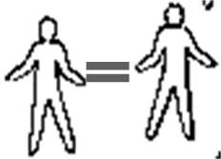
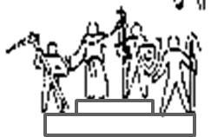
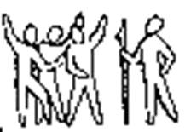
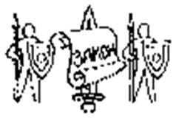
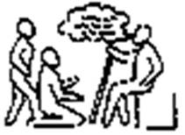
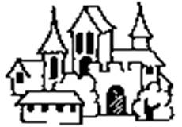
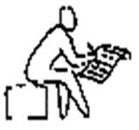
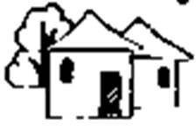
ВСПОМИНАЕМ ТО, ЧТО ЗНАЕМ
Необходимый уровень. При помощи цифр укажи признаки первобытности (1) и цивилизации (2).
Notes:
Для выполнения задания необходимо воспользоваться встроенными средствами Microsoft PPT в режиме просмотра (инструмент «ПЕРО»)

Slide 5
ВСПОМИНАЕМ ТО, ЧТО ЗНАЕМ
Понятия |  | Определения
Христиан-ство |  | Вера людей в Бога или богов, в сверхъестественные силы, способные творить чудеса
Государ-ство |  | Организация верующих одной религии, объединённых общими основами веры, едиными правилами богослужения
 |  | Религия, основателем которой считается Богочеловек – Иисус Христос
Церковь |  | Религия, возникшая в древнееврейском царстве Израиль как почитание единого Бога Яхве (Господа)
Иудаизм |  | Организация управления обществом, людьми, которые проживают на какой-то определённой территории
Необходимый уровень. С помощью стрелок соедини понятия с их определениями.
Повышенный уровень. Впиши в первую колонку недостающее понятие.
Notes:
Анимация поставлена на щелчок. Происходит выцветание задания и появление таблицы. Заполнение таблицы в режиме просмотра происходит при использовании встроенных средств Microsoft PPT

Slide 6

ОТКРЫВАЕМ НОВЫЕ ЗНАНИЯ
1. Народ пустынь и городов
2. «Последний пророк Аллаха»
3. Религия чистоты

Slide 7
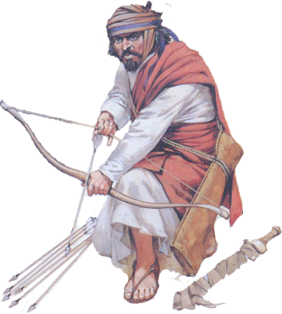
НАРОД ПУСТЫНЬ И ГОРОДОВ
Повышенный уровень. Арабы в начале Средневековья – народ первобытный или цивилизованный? (Свой ответ подтверди фактами.)
Хозяйство
Общественное деление
Власть
Культура
Notes:
Рисунок журнал Новый солдат №38. Рим против варваров
Выполнение задания в режиме просмотра возможно при использовании встроенных средств Microsoft PPT (инструмент «ПЕРО»)

Slide 8
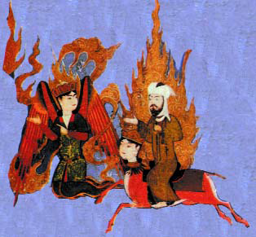
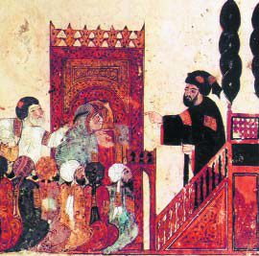
«ПОСЛЕДНИЙ ПРОРОК АЛЛАХА»
Необходимый уровень. Какие, на твой взгляд, причины привели к возникновению мусульманской общины?
Мухаммед (справа), ведомый
Джабраилом, возносится на небо
Мусульманская проповедь
Notes:
Выполнение задания в режиме просмотра возможно при использовании встроенных средств Microsoft PPT (инструмент «ПЕРО»)

Slide 9
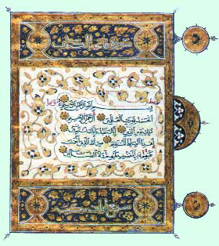
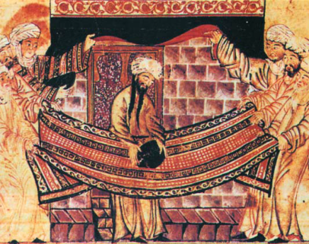
РЕЛИГИЯ ЧИСТОТЫ
Необходимый уровень. На твой взгляд – человека XXI века – какие основы ислама наиболее важны и ценны для современного человечества?
Страница Корана
Мухаммед с чёрным камнем Каабы
Notes:
Кнопка – ссылка на скрытый слайд с информацией о ценностях ислама. Работа со слайдом на усмотрение учителя

Slide 10
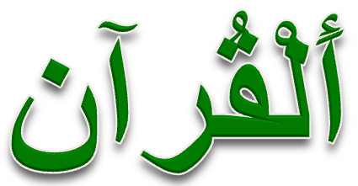
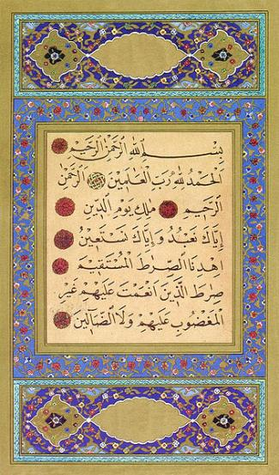
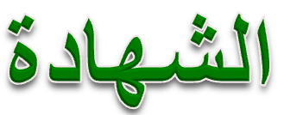
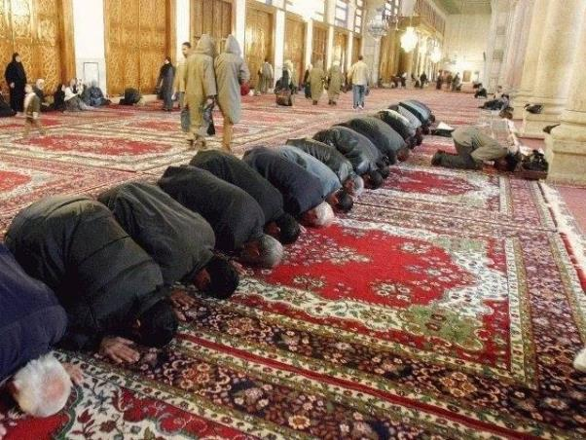
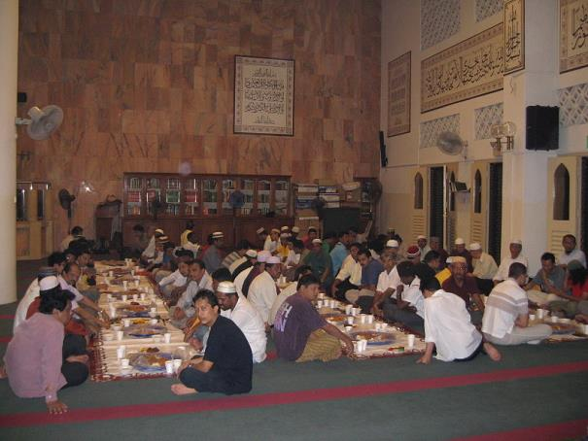
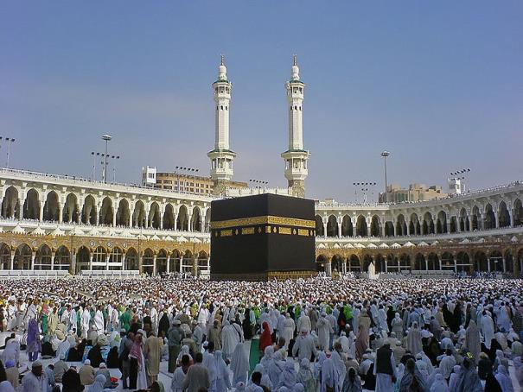
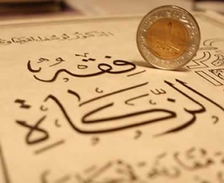
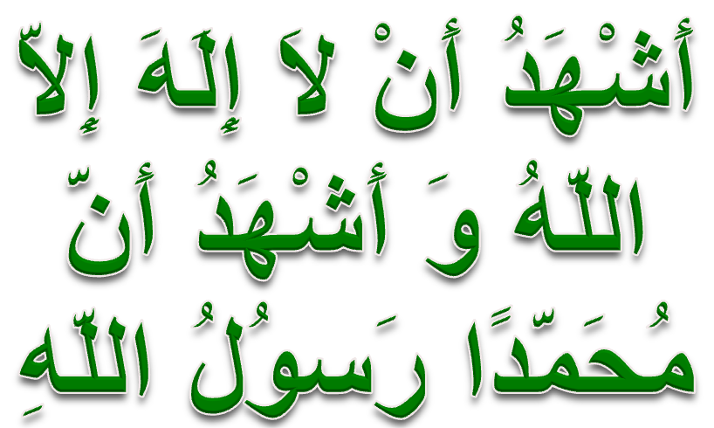
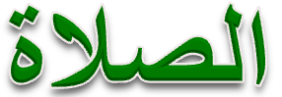
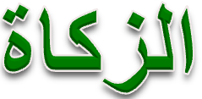
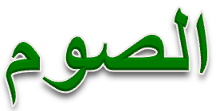
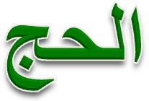
НОРМЫ ИСЛАМА
Священная книга
1.
2.
3.
4.
5.
Notes:
Анимация построена на триггерах
Щелчок по цифре открывает название положения ислама на арабском языке.
1. вера в Аллаха 2. пятикратная молитва 3. пожертвования в пользу бедных 4. пост 5. паломничество.
При щелчке по арабскому названию открывается изображение: Корана, 1.символа веры, 2.намаза, 4.завершения поста в мечети, 5. Паломников рядом с Каабой. Повторный щелчок на арабском тексте убирает рисунок.
Рисунки:
Коран - http://upload.wikimedia.org/wikipedia/commons/thumb/5/50/FirstSurahKoran.jpg/220px-FirstSurahKoran.jpg
Намаз – http://upload.wikimedia.org/wikipedia/commons/e/e5/Mosque.jpg
Пожертвование – http://muslim.or.id/wp-content/uploads/2012/06/zakat-300x246.jpg
Пост – http://upload.wikimedia.org/wikipedia/commons/thumb/d/dc/Fasting.JPG/800px-Fasting.JPG
Паломничество - http://upload.wikimedia.org/wikipedia/commons/thumb/f/f3/Kaaba_mirror_edit_jj.jpg/800px-Kaaba_mirror_edit_jj.jpg

Slide 11
ОТКРЫВАЕМ НОВЫЕ ЗНАНИЯ
В VII ВЕКЕ АРАБСКИЕ ПЛЕМЕНА БЫЛИ ОБЪЕДИНЕНЫ В ГОСУДАРСТВО МУСУЛЬМАНСКОЙ ОБЩИНЫ ВО ГЛАВЕ С ПРОРОКОМ МУХАММЕДОМ – ОСНОВАТЕЛЕМ НОВОЙ РЕЛИГИИ – ИСЛАМА

Slide 12

ПРИМЕНЯЕМ НОВЫЕ ЗНАНИЯ
Необходимый уровень. На ленте времени отметь дату переселения Мухаммеда из Мекки в Медину
II | I | I | II | III | IV | V | VI | VII | VIII | IX | X
XI | XII | XIII | XIV | XV | XVI | XVII | XVIII | XIX | XX | XXI
Повышенный уровень. Подсчитай, сколько времени прошло от падения Западной Римской империи до начала мусульманской эры и от неё до образования империи Карла Великого. Результаты укажи на ленте времени.
Notes:
Выполнение задания в режиме просмотра возможно при использовании встроенных средств Microsoft PPT (инструмент «ПЕРО»)

Slide 13
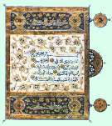
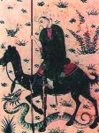
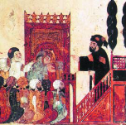
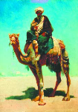
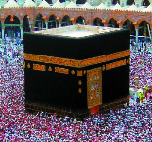
ПРИМЕНЯЕМ НОВЫЕ ЗНАНИЯ
Повышенный уровень. Укажи, какие изображения могли быть до начала мусульманской эры, какие только после неё. Дай название рисункам.
II | I | I | II | III | IV | V | VI | VII | VIII | IX | X
XI | XII | XIII | XIV | XV | XVI | XVII | XVIII | XIX | XX | XXI
Notes:
Выполнение задания в режиме просмотра возможно при использовании встроенных средств Microsoft PPT (инструмент «ПЕРО»)

